Slide 1





Bài 40: âm- âp

Slide 2

KHỞI ĐỘNG

Slide 3

THƯ GIÃN

Slide 4





Slide 5
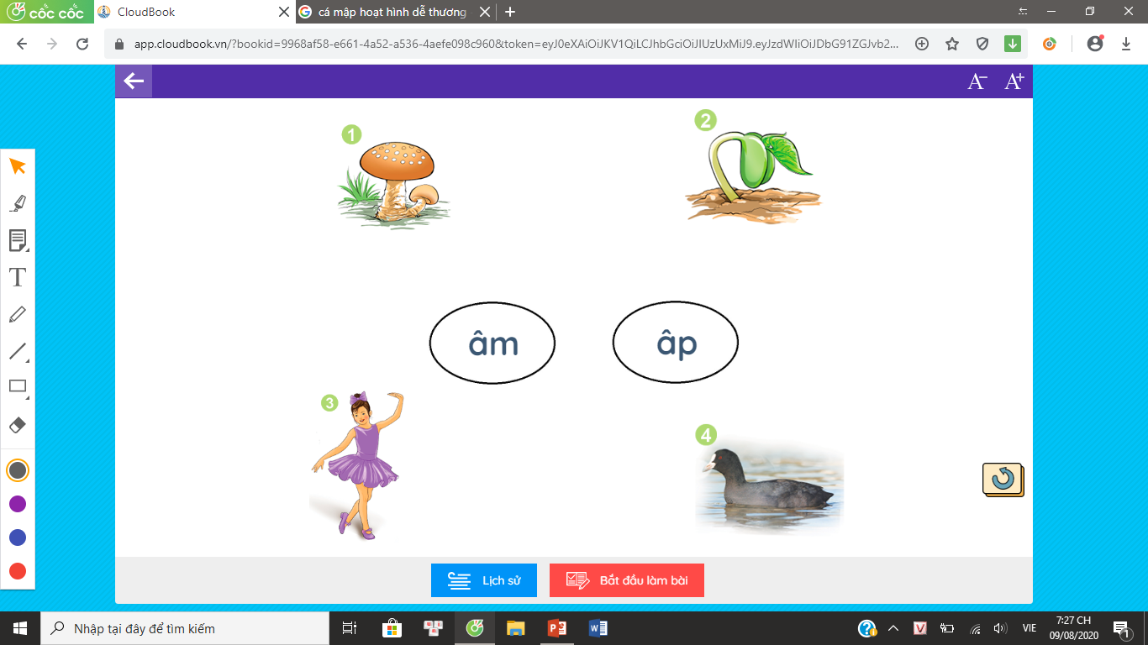
2. Tieáng naøo coù vaàn aâm? Tieáng naøo coù vaàn aâp?
mầm
âm
nấm
âm
âp
tập múa
âm
sâm cầm
âm

Slide 6

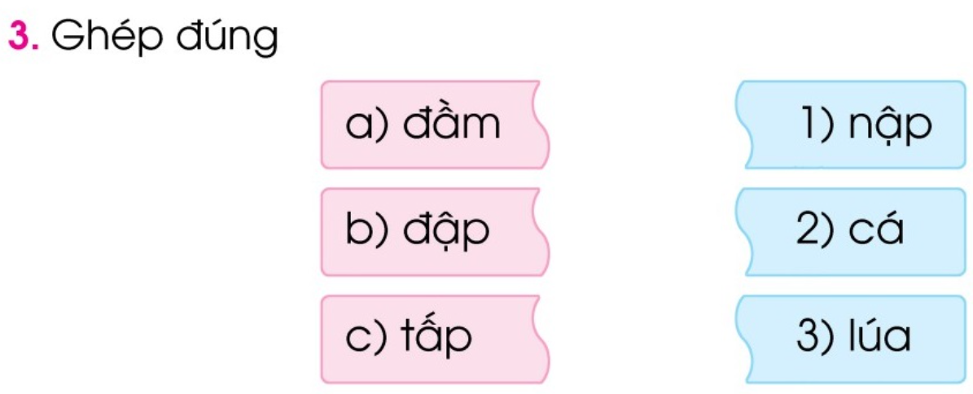

Slide 8

TIẾT 2

Slide 9
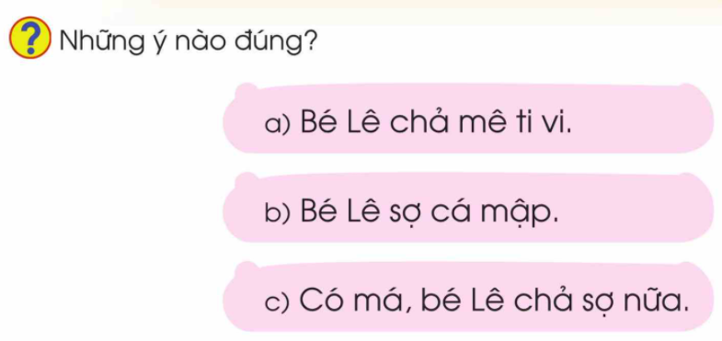

Slide 10

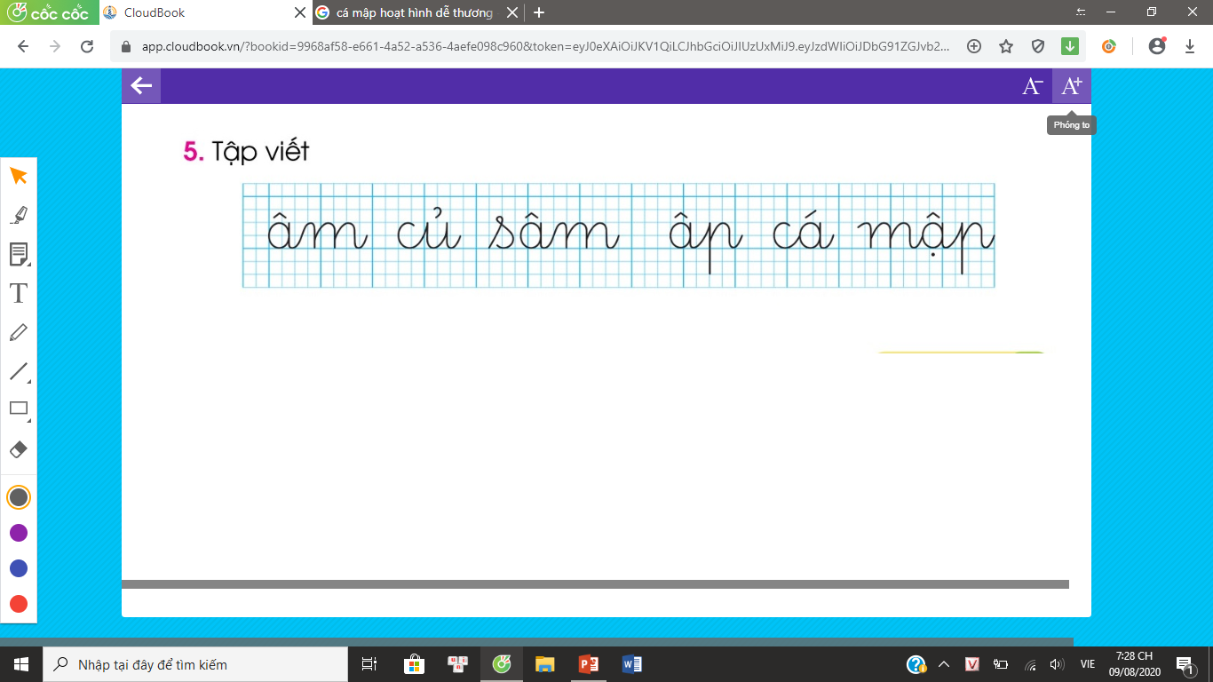
5. Taäp vieát

Slide 11


Slide 12










请替换文字内容，添加相关标题，修改文字内容，也可以直接复制你的内容到此。请替换文字内容，添加相关标题，修改文字内容，也可以直接复制你的内容到此。请替换文字内容，添加相关标题，修改文字内容，也可以直接复制你的内容到此。
Tạm biệt và
hẹn gặp lại!
THANK YOU

